Slide 1
LE PARTAGE DU MONDE, de l’an 200 av. JC à nos jours Esquisse d’une histoire géopolitique universelle Mardi 27 février 2024 (9/15) 8ème période : 1815-1914 Europe et Russie à la conquête de l’Orient et de l’Asie 1815-1853 : L’Europe du congrès de Vienne Suite 1…

Slide 2
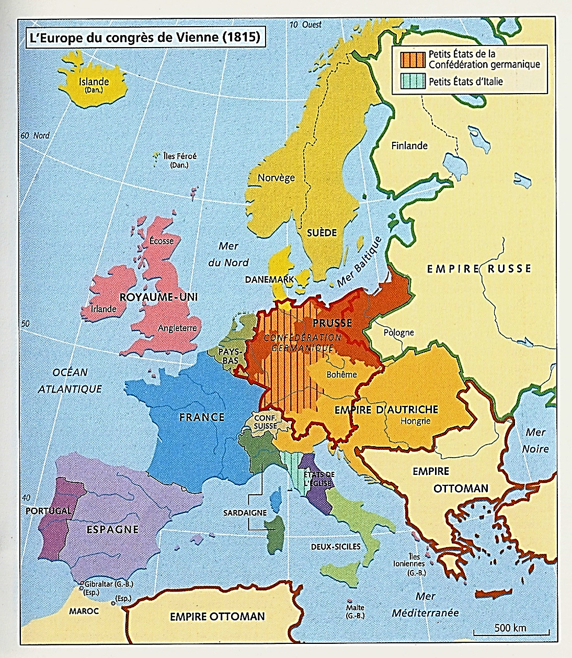
*Conclusion…
*1826 : Malgré ces fractures internes, la Sainte-Alliance
Est parvenue à contenir les élans postrévolutionnaires
Et une paix de 40 ans s’est installée en Europe occidentale
*Metternich associe cette paix au retour de l’ordre légitime
Et la guerre au libéralisme et au nationalisme
Bref, il s’oppose à tout changement politique
A l’idée absurde en elle-même de l’émancipation des peuples
*Car la première et la plus grande des affaires,
Pour l’immense majorité de toute nation,
C’est la fixité des lois, leur action non interrompue,
Et nullement leur changement

Slide 3
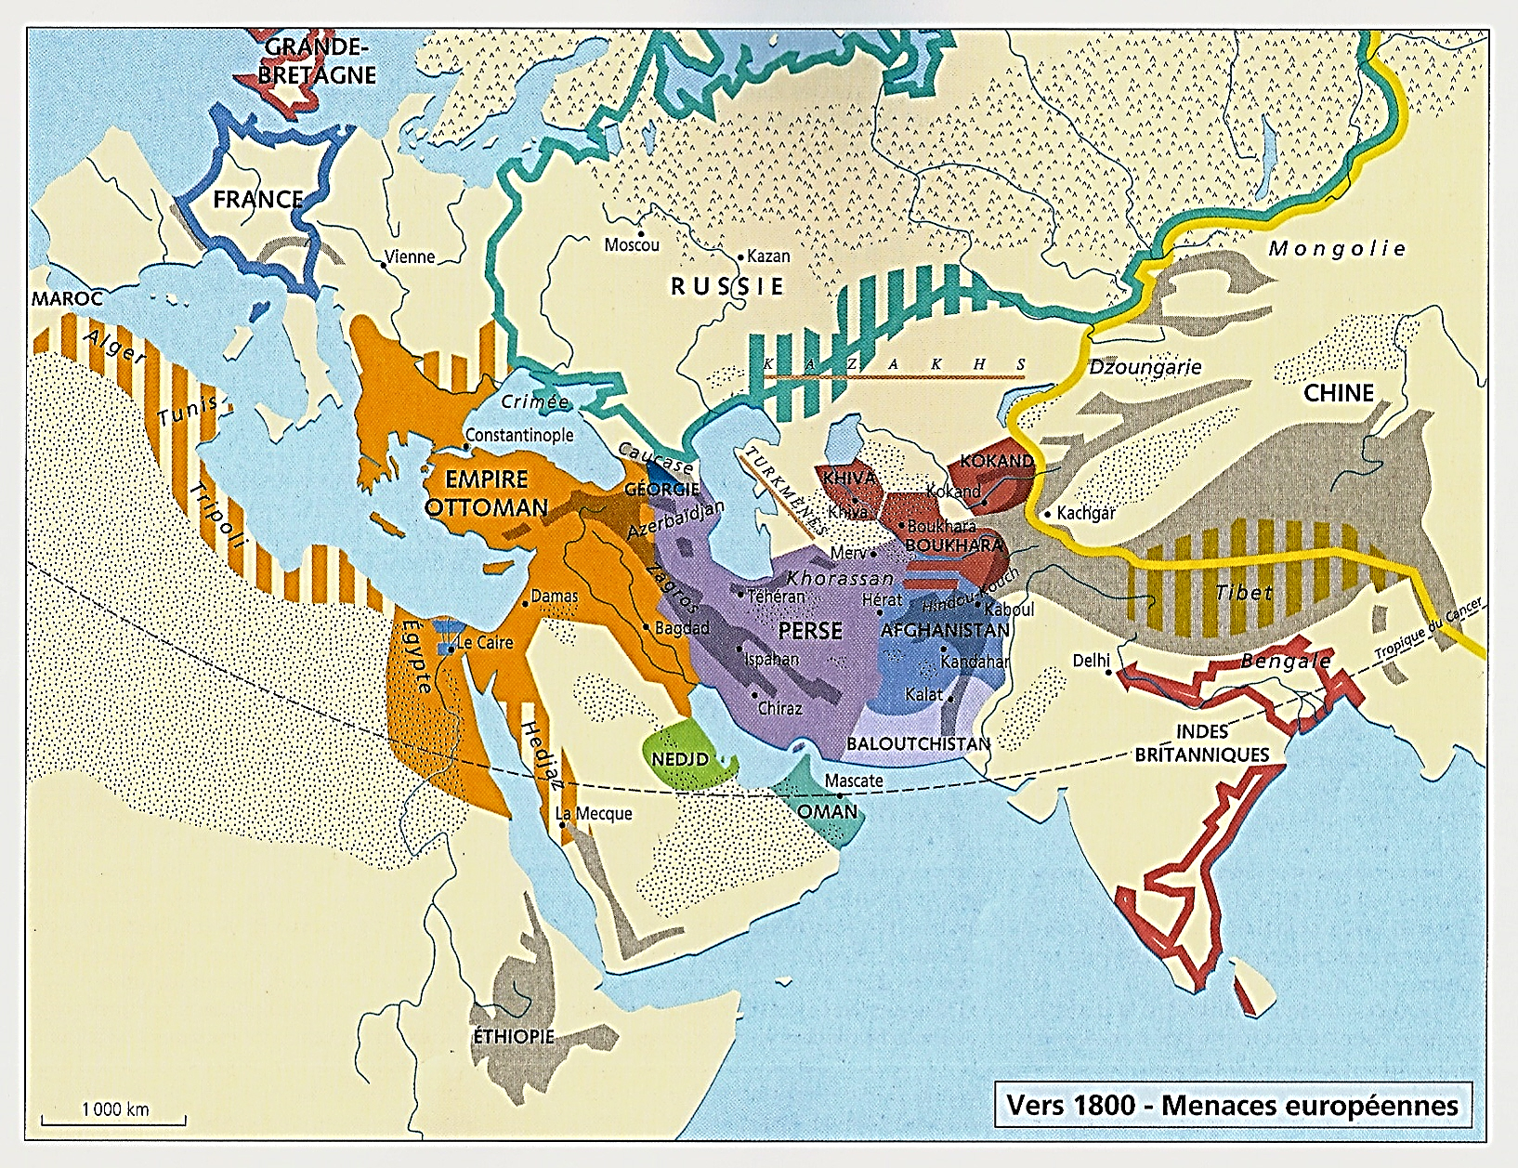
*1826 : Donc globalement
La carte politique de l’Europe
Frontières et régimes, ne change guère
*Il faut dire également qu’en Orient
La guerre froide GB-Russie qui s’installe
Empire ottoman, Empire perse, Afghanistan…
Accapare une bonne partie
De l’agenda diplomatique européen
*Mais malgré cela…

Slide 4
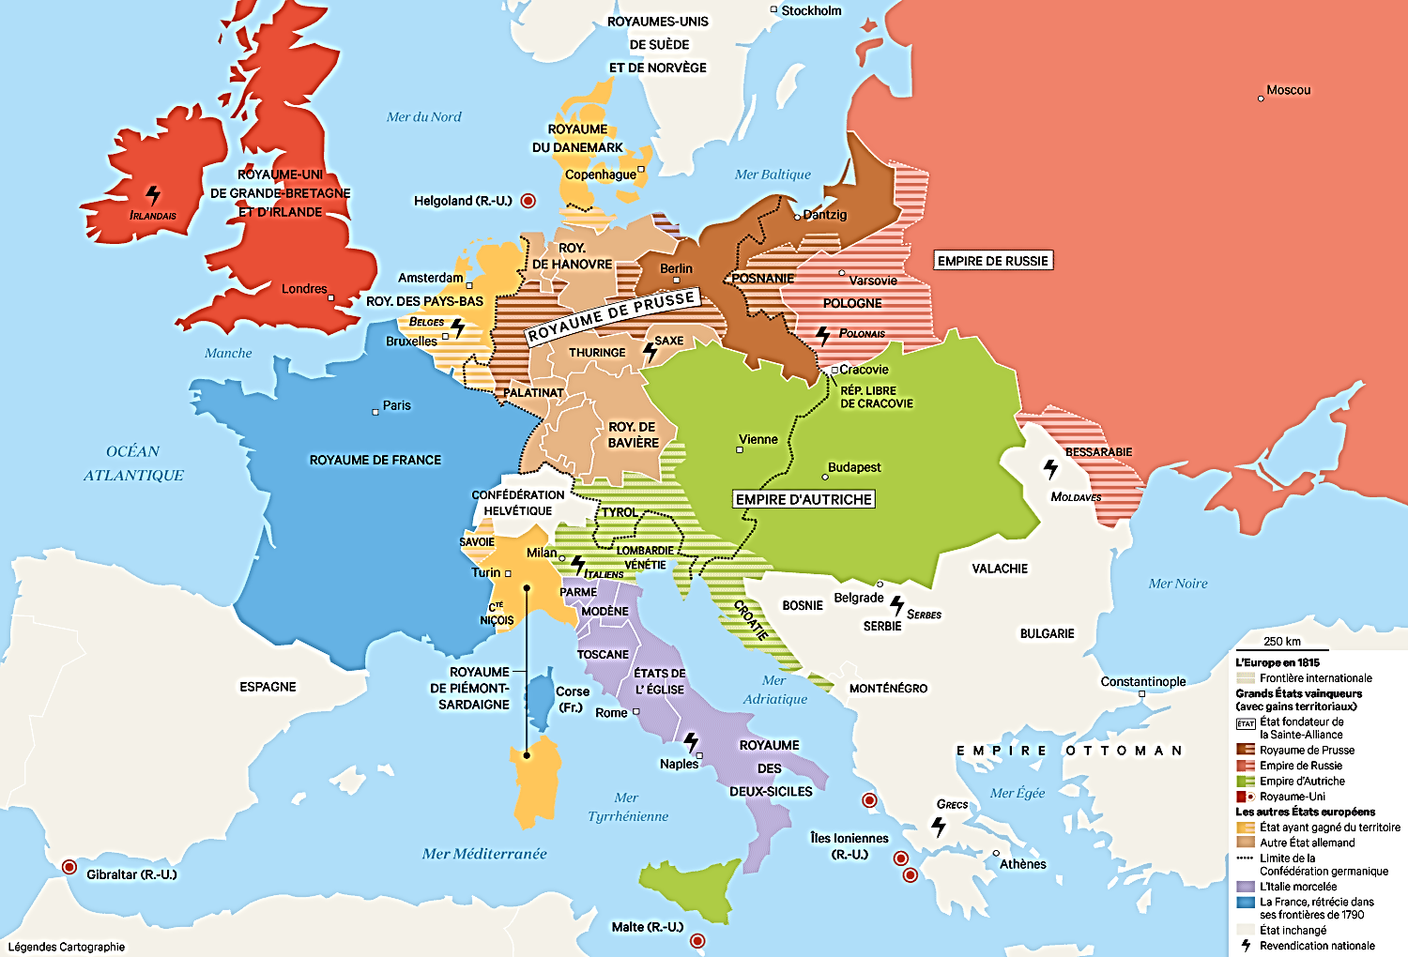
*1830-48 : En Europe
Le mouvement reprend…
a) 1830-48 : Une refondation de la Suisse réussie
b) 1830 : Une révolte nationaliste belge réussie
Et une révolte polonaise mise en échec
c) Et enfin…
1848-49 : Le printemps des peuples
Lui aussi globalement mis en échec…
*1830-48 : Le mouvement reprend
Et comme en 1789, tout recommence par la France
*Retournons en 1815…

